Slide 1
Центр методической поддержки ФГИС «Моя школа»
База знаний педагогов
12.02.

Slide 2
Как найти Портал
Главная | Центр поддержки ФГИС «Моя школа»
https://myschool.eduprosvet.ru

Slide 3
Учредитель
Государственный университет просвещения

Slide 4
Горячая линия для педагогов
В целях оперативного сопровождения пользователей Библиотеки цифрового образовательного контента работает горячая линия по телефону:
8(800)200-91-85 (доб. 2)
Поддержка работает по будним дням с 7 до 19 часов МСК

Slide 5
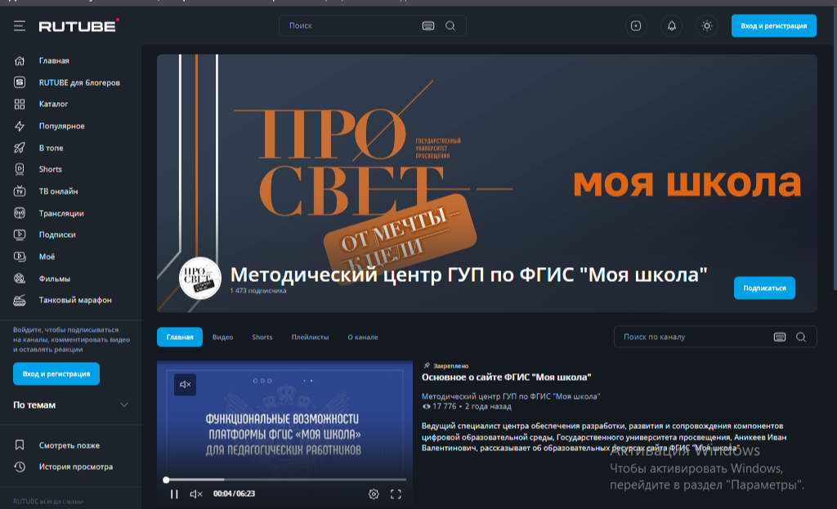
Вебинары Просвета https://rutube.ru/channel/28557195/

Slide 6
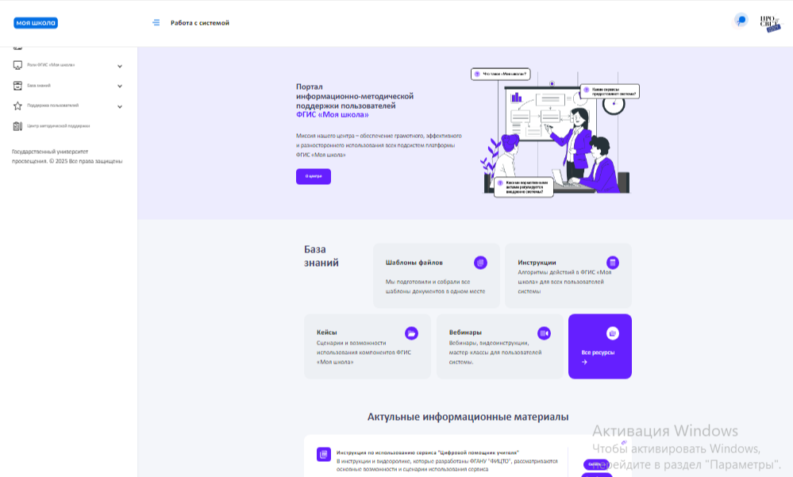
Портал. На Главной
Боковое меню
для быстрого перехода в разделы
Основное меню
разделов

Slide 7
База знаний

Slide 8
База знаний

Slide 9
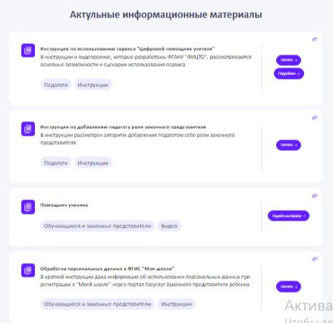
Информ. материалы
Обновления материалов

Slide 10
Роли

Slide 11
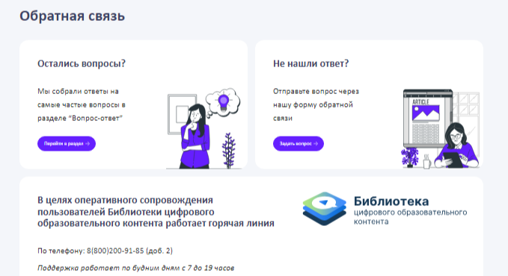
Обратная связь

Slide 12
База знаний

Slide 13
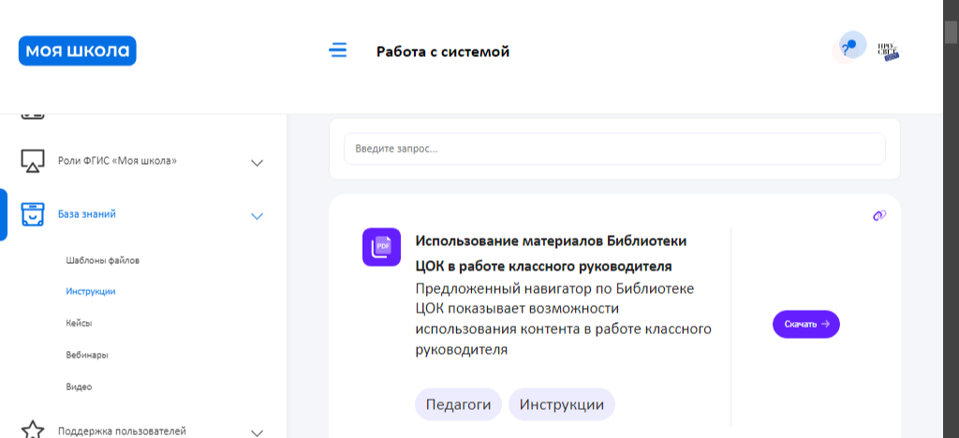
Подробнее рассмотрим Базу знаний
Подраздел «Инструкции»

Slide 14
Что можно найти
Рекомендации по внедрению ФГИС "Моя школа"
Инструкции по использованию сервисов «Цифровой помощник ученика», «Цифровой помощник учителя», «Цифровой помощник родителя».
Инструкцию по добавлению педагогу роли законного представителя
Гайд по подсистеме «Тесты»
Инструкцию по работе с Базовой платформой
Общие рекомендации для педагогов по работе с системой
Регистрация педагогов. Пошаговая инструкция
Инструкция по работе с Библиотекой контента
Инструкция по работе с сервисом "Мои файлы«

Slide 15
Подробнее рассмотрим Базу знаний
Кейсы - (от англ. case — случай, ситуация, дело) — детальное описание конкретной ситуации, проблемы или задачи и их решения.
В данном подразделе мы увидим практические работы в контенте ФГИС «Моя школа»

Slide 16
Подробнее рассмотрим Базу знаний
Подраздел «Видео».
Здесь мы увидим
ПРОМО-РОЛИКИ, которые можно транслировать на родительских собраниях/в классах для обзорного знакомства с системой.

Slide 17
Подробнее рассмотрим Базу знаний
Подраздел «Вебинары».
Предназначен для просмотра обучающих вебинаров, вебинаров с демонстрацией успешных практик регионов РФ.
Краевые вебинары смотрим в чате Сферум «Внедрение ФГИС «Моя школа»»

Slide 18
Нормативно-правовая база
https://myschool.eduprosvet.ru/data/normativnaya-baza/ - подраздел ФГИС «Моя школа».
Здесь найдём постановления Правительства РФ, Федеральные законы, Федеральный проект «Цифровая образовательная среда».

Slide 19
Роли

Slide 20
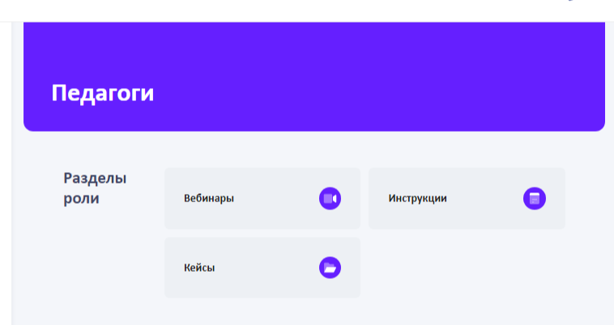
Педагоги

Slide 21
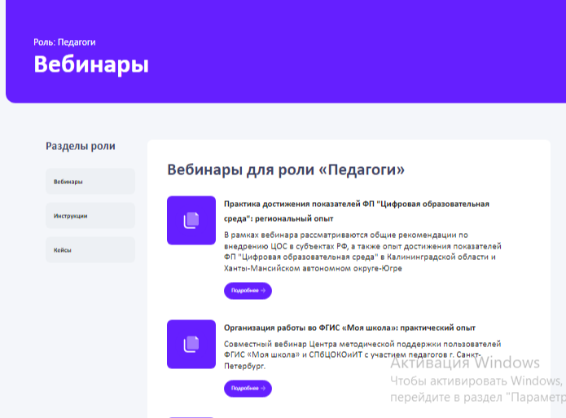
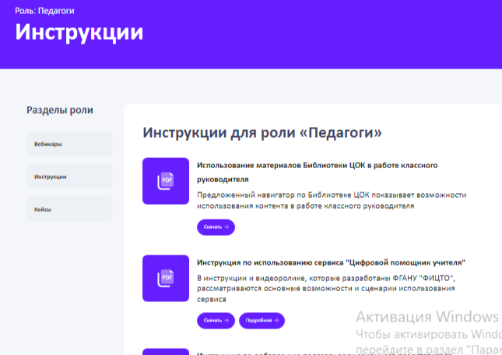
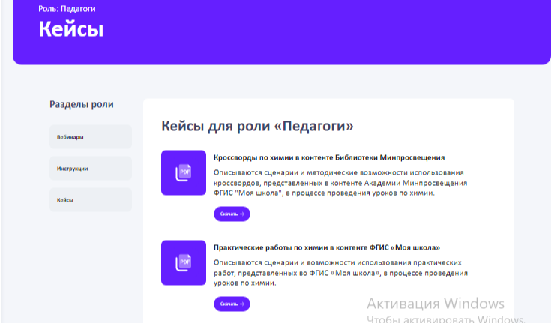
Для роли «Педагог»

Slide 22
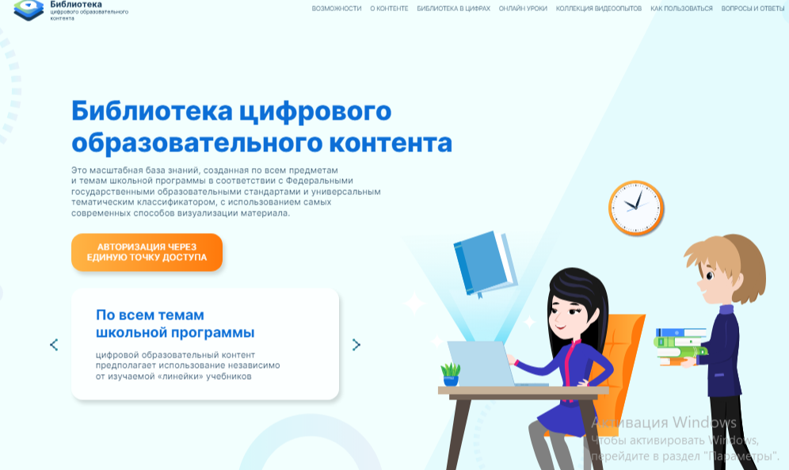
Библиотека ЦОК https://urok.eduprosvet.ru/

Slide 23
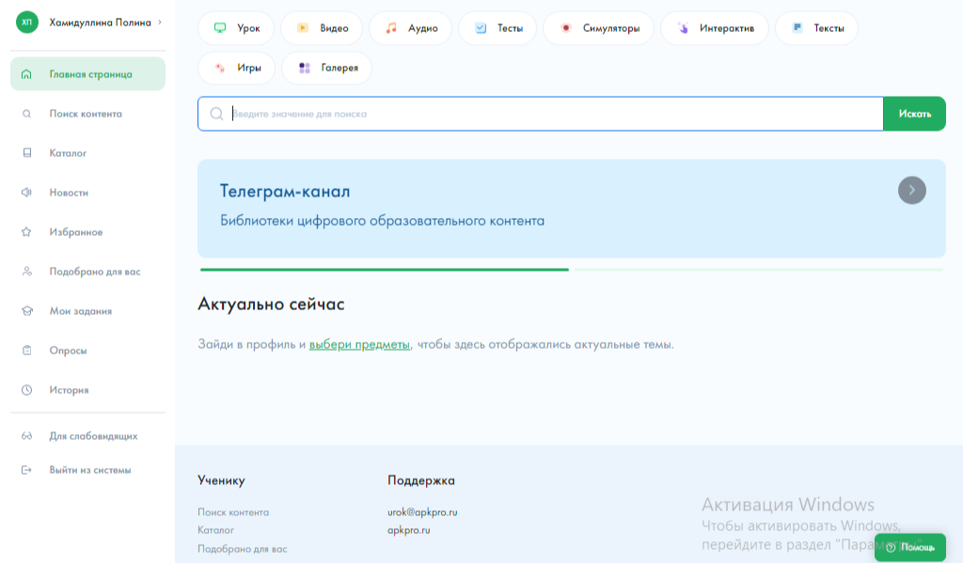
Авторизовались через ЕСИА

Slide 24
Библиотека ЦОК
https://urok.eduprosvet.ru/
«В связи с требованиями к информационной безопасности уведомляем, что с 9 декабря заходить на сайт и пользоваться контентом Библиотеки смогут только авторизованные во ФГИС МШ пользователи»

Slide 25
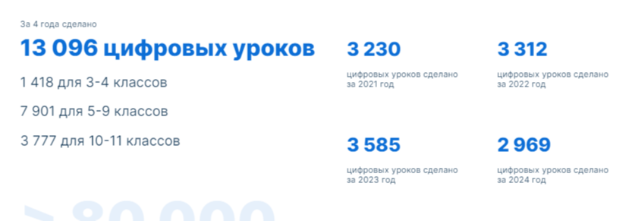
Уроки в цифре

Slide 26
Видеоопыты

Slide 27
Исследуем цифровой контент

Slide 28
Из чего состоит цифровой образовательный контент?
Основная единица содержания цифрового образовательного контента (урок) определяет логическую последовательность освоения учебного материала и имеет блочно-модульную структуру:
вхождение в тему урока;
освоение нового материала;
применения изучаемого материала;
проверка приобретенных знаний;
подведение итогов, домашнее задание.

Slide 29
Кто автор уроков?
Цифровые уроки разрабатываются командой педагогов со всей страны, обладающих глубокими познаниями и обширным опытом в сфере разработки цифрового образовательного контента.
Руководителями авторских коллективов являются заслуженные учителя, авторы учебной литературы по своим предметам.

Slide 30
Плюсы Библиотеки ЦОК для педагога
Бесплатная библиотека.
Материалы библиотеки являются бесплатными для всех категорий пользователей.
Использование материалов Библиотеки открывает новые возможности для:
индивидуального обучения и развития дополнительных навыков;
освоения новых форматов работы;
педагогического творчества.

Slide 31
Плюсы Библиотеки ЦОК
В Библиотеке содержится более 50 типов электронных образовательных материалов: виртуальные лаборатории, интерактивные тренажеры, карты, видеоролики, инфографики, подкасты, кроссворды и другие виды образовательных материалов.
Ресурсы Библиотеки помогают оптимизировать множество рутинных процессов: подготовку к урокам, поиск материалов, составление и проверку домашнего задания, а также делают уроки более динамичными и интересными.

Slide 32
Выводы
Структура Портала ЦМП ФГИС «Моя школа» позволяет педагогу оперативно ориентироваться в обучающих материалах;
Портал помогает обучаться работе в системе даже из дома;
Портал содержит актуальную нормативно-правовую базу использования ФГИС «Моя школа». Доступны федеральные документы;
Библиотека цифрового образовательного контента - бесплатный и верифицированный каталог материалов, обладающий значительными преимуществами.

